Slide 1
Asp.Net Core 2.1 Networking
HttpClientFactory
Erhan BALLIEKER
MCT - Software Development Consultant
www.erhanballieker.com
erhanballieker@hotmail.com
20.09.2018
Notes:
aewrtyuıjkewrdtfgyhju

Slide 2
System.Net…
HttpWebRequest
WebClient
HttpClient

Slide 3
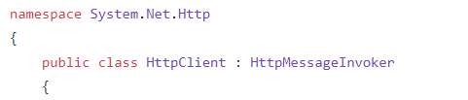
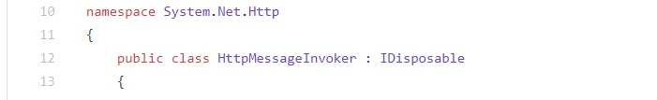
IDisposable – using(…)

Slide 4
for (int i = 0; i < 13; i++)
{
using (var httpClient = new HttpClient())
{
var result = await httpClient.GetAsync("https://randomuser.me/api?results=5");
Console.WriteLine($"{result.StatusCode} - {result.IsSuccessStatusCode}");
}
}
Netstat.exe ile pc deki socket durumunu inceleyelim.

Slide 5
SOCKET
Oturduğunuz apartmanın caddesi -> IP adresi
Caddenin adresi IP Adresi -> ör: Atatürk Cad.
Apartman numarası -> Port numarası
Atatürk Caddesindeki tüm apartmanlar aynı cadde adresinde sahip ama numaraları farklı olucaktır. -> ör: Gazi Apt. No:13
IP Adresi + PortNumarası = Socket
Pc nizden dış dünyaya açtığınız her bir bağlantı bir socket üzerinden sağlanır.
Ör: browser dan google.com u açtınız. Client tarafındaki socket adresi:
ClientIP+60432(dynamic port number)
Aradaki bağlantı ise : ClientIP+dynamicPort ---- GoogleIP+80(standart port) şeklinde olucaktır.
Session bittikten sonra aynı port yeniden kullanılabilir.

Slide 6
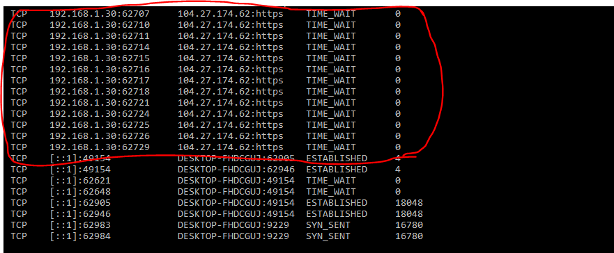
IDisposable??
Uygulama kapanmış olmasına ragmen, her bir HttpClient objesinin açmış olduğu socket bağlantısı TIME_WAIT state inde duruyor (connection client tarafında kapanmış, ama yine de eksik kalan paketler olabileceği sebebi ile beklemede)
Windows’da default bekleme süresi 240 sn.
HKEY_LOCAL_MACHINE\SYSTEM\CurrentControlSet\Services\Tcpip\Parameters\TcpTimedWaitDelay ile yeni değer set edilebilir.

Slide 7
Unable to connect to the remote server System.Net.Sockets.SocketException: Only one usage of each socket address (protocol/network address/port) is normally permitted

Slide 8
Çözüm – Singleton HttpClient
private static HttpClient client = new HttpClient();
for (int i = 0; i < 13; i++)
{
var result = await client.GetAsync("https://randomuser.me/api?results=5");
Console.WriteLine($"{result.StatusCode} - {result.IsSuccessStatusCode}");
}
Sorunun asıl kaynağı HttpClient değil aslında, HttpClientHandler…
DNS Bugs
Failover Scenarios, Azure blue black deployment (staging – production slots swaping)
HttpClient issue ??
Client.DefaultRequestHeaders.ConnectionClose = true; (http keep-alive header = false
var sp = ServicePointManager.FindServicePoint(new Uri(" https://randomuser.me/api?results=5 "));
sp.ConnectionLeaseTimeout = 60*1000; // 1 minute
https://github.com/dotnet/corefx/issues/11224

Slide 9
HttpClientFactory
* Merkezi bir tanımalama ve konfigürasyon imkanı
* Polly-based middleware extensionlar, delegation handler lar ile outgoing request middleware konsepti.
* HttpClientHandler objesinin pooling ve lifetime ını yürüterek, HttpClient sebepli gibi görünen hatalardan kurtarır.
* Factory tarafından oluşturulmuş tüm requestlerin Ilogger ile default loglamasını sağlar.
Basic Usage
Named Clients
Typed Clients
Generated Clients

Slide 10
Basic Usage
1) ConfiureServices(IServiceCollection services) {
services.AddHttpClient(); …
2) private readonly IHttpClientFactory _httpClientFactory;
public HomeController(IHttpClientFactory httpClientFactory)
{
_httpClientFactory = httpClientFactory;
}
3) var client = _httpClientFactory.CreateClient();
var result = await client.GetAsync("https://randomuser.me/api?results=5");
CreateClient() -> new HttpClient() !!!
* Aslında arka planda dış ip lere connection açıp onları açık tutup socket leri bloklayan HttpClient değil HttpClientHandler dır.

Slide 11
HttpClientHandler instance ları pool a alınır ve lifetime ları yönetilir. Default 2 dakika süre ile bu pool da yeni oluşturulmuş olan HttpClient instancelarının kullanımına hazır halde beklerler.HttpClient instance ları yaşadığı sürece, HttpClientHandler da yaşar.
2 dakika sonra expired olarak işaretlenirler. Dolayısı ile, CreateClient ile yeni bir HttpClient instance I oluşturulduğunda, onun kullanabileceği durumda olmaz. Hemen dispose olmaz, çünkü başka dispose olmamış HttpClient ların önceden kullanımına alınmış olabilir.
HttpClientFactory, arkada bir background service kullanır ve expire olarak işaretlenmiş ClientHandler I takip eder. Artık referans edilmediklerinde de dispose eder ve connectionları kapar.
Pooling feature sayesinde, Socket exhaustion riskini azaltır. Refreshleme mekanizması da DNS update I gibi problemlere (long lived httpclienthandler lar yok artık =) ) çözüm getirir.

Slide 12
Named Clients
1) ConfiureServices(IServiceCollection services) {
services.AddHttpClient(“randomuserclient", client =>
{
client.BaseAddress = new Uri("https://randomuser. me/api");
client.DefaultRequestHeaders.Add("Accept", "application/json");
client.DefaultRequestHeaders.Add("User-Agent", "HttpClientFactoryTesting");
});
2) private readonly IHttpClientFactory _httpClientFactory;
public HomeController(IHttpClientFactory httpClientFactory)
{
_httpClientFactory = httpClientFactory;
}
3) var client = _httpClientFactory.CreateClient("randomuserclient");
var result = await client.GetAsync("?results=5");

Slide 13
Typed Clients
HttpClient inject edebileceğimiz yeni bir class oluşturuyoruz.
public class RandomUserClient
{
public RandomUserClient(HttpClient client)
{
Client = client;
}
public HttpClient Client { get; }
}

Slide 14
services.AddHttpClient<RandomUserClient>(client =>
{
client.BaseAddress = public Uri("https://randomuser.me/api");
client.DefaultRequestHeaders.Add("Accept", "application/json");
client.DefaultRequestHeaders.Add("User-Agent", "HttpClientFactoryTesting");
});
RandomUserClient nesnemizi generic arguman olarak AddHttpClient metoduna geçiyoruz.
Client ımız Transient scope olarak register edilecek. Factory, nesnemizin constructor una ilgili
Konfigüre edilmiş HttpClient nesnesini parameter olarak geçecek ve herşey kullanıma hazır olacak.
private readonly RandomUserClient _randomUserClient;
public HomeController(RandomUserClient randomUserClient)
{
_randomUserClient = randomUserClient;
}
var result = await _randomUserClient.Client.GetAsync("?results=5");

Slide 15
Delegating Handlers
Asp.net core middleware yapısının neredeyse aynısı sadece tersi yönünde çalışırlar.Requestler için kullanılır.
Pipelanı biribirine zincirleme bağlı farklı handler lar eklenebilir.
Ör: Header ları izleyip update etmek
Ör: Request in body kısmını izleyip aksiyon almak
Ör: farklı loglama mekanizmaları vs
HttpRequestMessage her bir handler dan sırayla geçip en içteki handler a(HttpClientHandler) a gelip nihai request dispatch işlemi gerçekleşir. Aynı şekilde bu en içteki handler da, response ilk karşılayacak olandır.Aynı kontroller ve aksiyonlar bu sefer gelen response da, dıştan içeri doğru handlerlar üzerinden geçerler.
Aynı Middleware yapısındaki gibi, bir handler request I diğerlerine geçmeden response doğrudan geri döndürebilir.

Slide 16
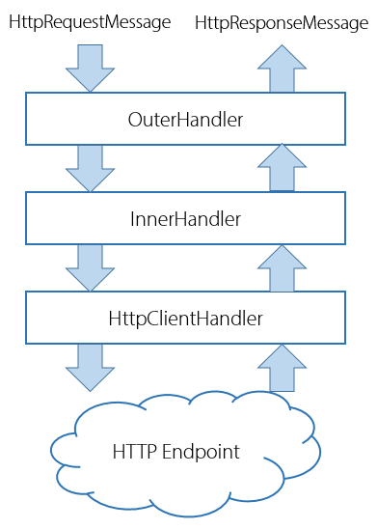

Slide 17
Delegation Handler – Token Control
public class TokenValidationHandler : DelegatingHandler
{
protected override async Task<HttpResponseMessage> SendAsync(HttpRequestMessage request, CancellationToken cancellationToken)
{
if (!request.Headers.Contains("API_KEY"))
{
return new HttpResponseMessage(System.Net.HttpStatusCode.BadRequest)
{
Content = new StringContent("API_KEY header validation error occured!")
};
}
return await base.SendAsync(request, cancellationToken);
}
}

Slide 18
Register Handlers
services.AddTransient<TokenValidationHandler>();
services.AddHttpClient("randomuserclient", client =>
{
client.BaseAddress = new Uri("https://randomuser.me/api");
client.DefaultRequestHeaders.Add("Accept", "application/json");
client.DefaultRequestHeaders.Add("User-Agent", "HttpClientFactoryTesting");
})
.AddHttpMessageHandler<TokenValidationHandler>();

Slide 19
HttpClientFactory & Refit
Refit.HttpClientFactory
[Headers("Content-Type : application-json")]
public interface IRandomUserApi
{
[Get("/")]
Task<string> GetUser(string results);
}
services.AddRefitClient<IRandomUserApi>()
.ConfigureHttpClient(client =>
{
client.BaseAddress = new Uri("https://randomuser.me/api");
});

Slide 20
HttpClientFactory & Refit
private readonly IRandomUserApi _randomUserApi;
public HomeController(IRandomUserApi randomUserApi)
{
_randomUserApi = randomUserApi;
}
public async Task<IActionResult> Index()
{
var result = await _randomUserApi.GetUser("10");
return View();
}

Slide 21
HttpClientFactory & Polly Microsoft.Extensions.Http.Polly
services.AddHttpClient("randomuserclient")
.AddPolicyHandler(Policy.TimeoutAsync<HttpResponseMessage>(TimeSpan.FromSeconds(10)))
.AddTransientHttpErrorPolicy(p => p.RetryAsync(3));
TransientHttpError
1) Tüm HttpRequestException (Sunucu çökmesi gibi)
2) responsestatus code - 408 Request Timeout.
3) response status code - 500 ve üzeri.

Slide 22
Kaynaklar
https://github.com/paulcbetts/refit
https://github.com/App-vNext/Polly
https://github.com/aspnet/HttpClientFactory
https://docs.microsoft.com/en-us/aspnet/core/fundamentals/http-requests?view=aspnetcore-2.1
https://www.stevejgordon.co.uk/introduction-to-httpclientfactory-aspnetcore
https://www.stevejgordon.co.uk/httpclientfactory-using-polly-for-transient-fault-handling
https://www.hanselman.com/blog/HttpClientFactoryForTypedHttpClientInstancesInASPNETCore21.aspx
https://www.hanselman.com/blog/UsingASPNETCore21sHttpClientFactoryWithRefitsRESTLibrary.aspx

Slide 23
TEŞEKKÜRLER

